Slide 1
vetores - estatística
2011-10-16
2011/2012, A1, S1

Slide 2
Exercício
Algoritmo para determinar estatísticas sobre as notas de AED de EI:
Total de alunos, aprovados e reprovados.
Porcentagem de alunos aprovados.
Maior e menor nota.
Média, moda, mediana e variância das notas.
Melhor aluno
Listas de alunos
Todos com a nota
Aprovados
Reprovados

Slide 3
Estrutura de dados: vetores

Slide 4
Exemplo
12,14,12,17,6,19,17,8

Slide 5
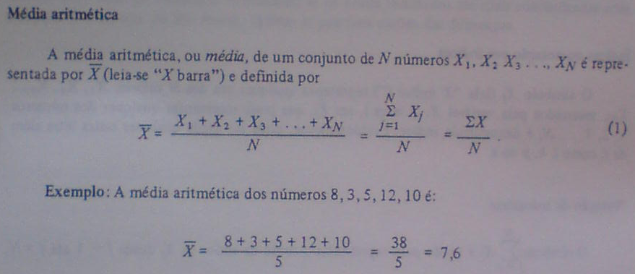
média

Slide 6
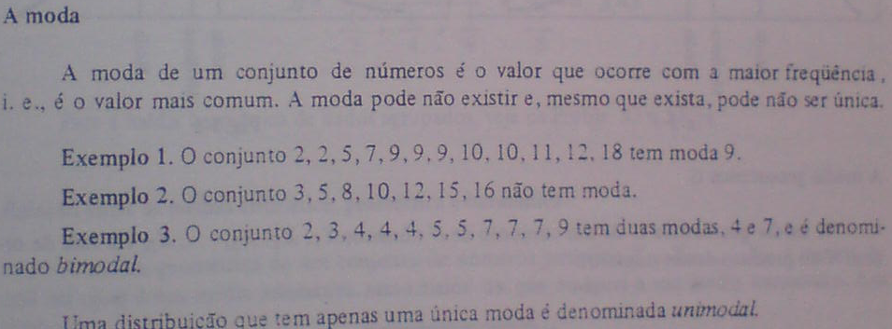
moda

Slide 7
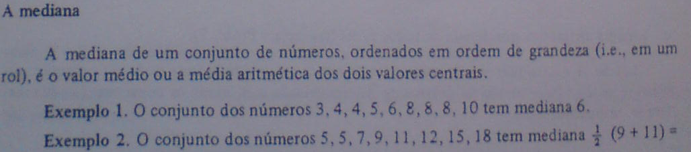
mediana

Slide 8
variância
http://www.alea.pt/html/nocoes/html/cap5_2_1.html

Slide 9
Desvio padrão
http://www.alea.pt/html/nocoes/html/cap5_2_1.html

Slide 10
variáveis de entrada (1)

Slide 11
variáveis de entrada (2)

Slide 12
variáveis de entrada (3)

Slide 13
variáveis de entrada (4)

Slide 17
Entrada de dados
Início:
FAZER
ESCREVER "Número de alunos?"
LER NAlunos
ATÉ ( (NAlunos > 0) E (NAlunos <= 99) )
PARA iL=1 ATÉ NAlunos FAZER
FAZER
ESCREVER "Nome do aluno ", "[", iL, "]", " ?"
LER Alunos[iL]
ATÉ (Alunos[iL] <> "")
FAZER
ESCREVER "Nota do aluno ", "[", iL, "]", " ?"
LER Notas[iL]
ATÉ ( (Notas[iL] >= 0) E (Notas[iL] <= 20) )
FIMPARA /* iL */

Slide 18
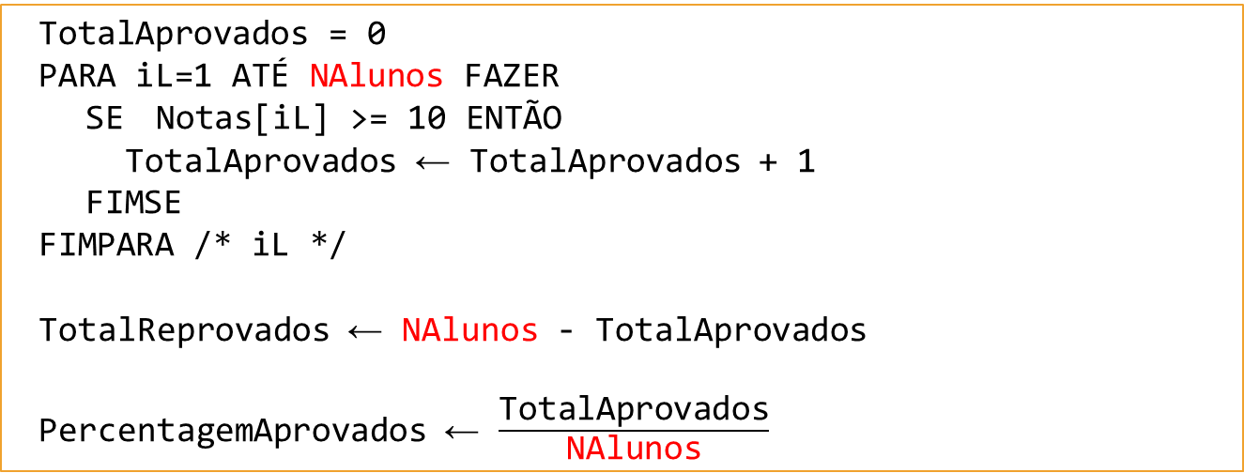
Proc(1): Aprovados/REP/pERC
TotalAprovados = 0
PARA iL=1 ATÉ NAlunos FAZER
SE Notas[iL] >= 10 ENTÃO
TotalAprovados ← TotalAprovados + 1
FIMSE
FIMPARA /* iL */
TotalReprovados ← NAlunos - TotalAprovados
PercentagemAprovados ← $\frac{\text{TotalAprovados}}{\text{NAlunos}}$

Slide 19
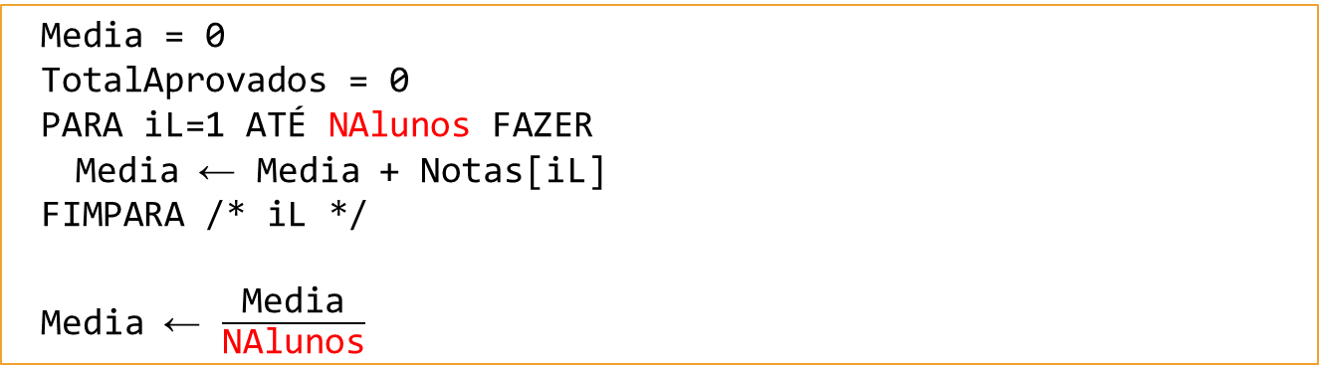
Proc(1): mÉDIA
Media = 0
TotalAprovados = 0
PARA iL=1 ATÉ NAlunos FAZER
Media ← Media + Notas[iL]
FIMPARA /* iL */
Media ← $\frac{\text{Media}}{\text{NAlunos}}$

Slide 20
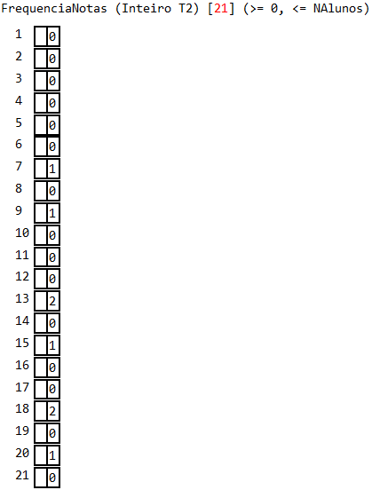
Proc(1): MODA(s)-1
PARA iL=1 ATÉ NAlunos FAZER
FrequenciaNotas[iL] ← 0
FIMPARA /* iL */
PARA iL=1 ATÉ NAlunos FAZER
FrequenciaNotas[ Notas[iL] + 1 ] ← FrequenciaNotas[ Notas[iL] + 1 ] + 1
FIMPARA /* iL */
Maior ocorrência 2. Para a nota 12 e para a nota 17. Empate entre as notas 12 e 17, por isso tem duas modas, o 12 e o 17.

Slide 21

Proc(1): MODA(s)-2
/* Contar quantas notas 0, */
/* Contar quantas notas 1, */
/* … */
/* Contar quantas notas 20. */
Maior ← FrequenciaNotas[1]
PARA iL=2 ATÉ 21 FAZER
SE (FrequenciaNotas[iL] > Maior) ENTÃO
Maior ← FrequenciaNotas[iL]
FIMSE
FIMPARA /* iL */
Maior na posição 13

Slide 22
Proc(1): MODA(s)-2
/* regista as modas */
/* todas as frequências de ocorrência = Maior, são modas */
NModas ← 0
PARA iL=1 ATÉ NAlunos FAZER
SE (FrequenciaNotas[iL] = Maior) ENTÃO
NModas ← NModas + 1
Modas[NModas] ← iL + 1
FIMSE
FIMPARA /* iL */
Iguais a Maior: 2

Slide 23
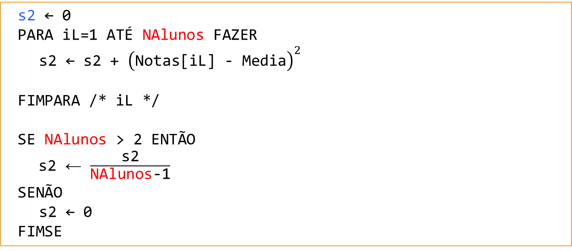
Proc: Variância (>= 0)
s2 ← 0
PARA iL=1 ATÉ NAlunos FAZER
s2 ← s2 + ${\left(\text{Notas}\text{[}\text{iL}\text{] − }\text{Media}\right)}^{2}$
FIMPARA /* iL */
SE $\text{NAlunos}$ > 2 ENTÃO
s2 ← $\frac{\text{s}\text{2}}{\text{NAlunos}\text{−1}}$
SENÃO
s2 ← 0
FIMSE

Slide 24
Proc: Desvio padrão (>= 0.0, <= 20.0)
s ← $\sqrt{\text{s}\text{2}}$

Slide 25
PROC: Lista Aprovados/Rep
/* Copia o nome do aluno para a lista de aprovados */
TotalAprovados = 0
PARA iL=1 ATÉ NAlunos FAZER
SE Notas[iL] >= 10 ENTÃO
TotalAprovados ← TotalAprovados + 1
ListaAprovados[TotalAprovados] ← Alunos[iL]
FIMSE
FIMPARA /* iL */
/* Copia o nome do aluno para a lista de reprovados */
TotalReprovados = 0
PARA iL=1 ATÉ NAlunos FAZER
SE Notas[iL] < 10 ENTÃO
TotalReprovados ← TotalReprovados + 1
ListaReprovados[TotalReprovados] ← Alunos[iL]
FIMSE
FIMPARA /* iL */

Slide 26
PROC: Mediana
/* Faz cópia da Notas CopiaNotas */
PARA iL=1 ATÉ NAlunos FAZER
CopiaNotas [iL] ← Notas[iL]
FIMPARA /* iL */
12,14,12,17,6,19,17,8
6,8,12,12,14,14,17,19
6,14,12,17,12,19,17,8
12,14,12,17,6,19,17,8

Slide 27
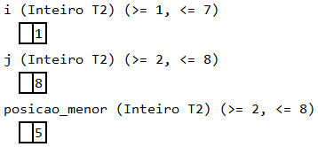
PROC: Mediana: ordenar
/* Ordena a CopiaNotas: Bubble Sort */
Um dos mais simples. Algoritmo:
– procurar menor elemento e trocar com o elemento na 1º posição
– procurar 2ª menor elemento e trocar com o elemento na 2ª posição
– proceder assim até ordenação estar completa
12,14,12,17,6,19,17,8
6,8,12,12,14,14,17,19
6,14,12,17,12,19,17,8
6,8,12,17,12,19,17,14
12,14,12,17,6,19,17,8

Slide 28
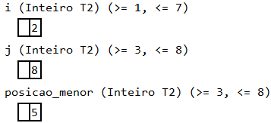
PROC: Mediana: ordenar (i=2)
12,14,12,17,6,19,17,8
6,8,12,12,14,14,17,19
6,14,12,17,12,19,17,8
6,8,12,17,12,19,17,14
12,14,12,17,6,19,17,8

Slide 29
PROC: Mediana: ordenar
12,14,12,17,6,19,17,8
6,8,12,12,14,14,17,19
6,14,12,17,12,19,17,8
6,8,12,17,12,19,17,14
12,14,12,17,6,19,17,8

Slide 30
PROC: Mediana: ordenar
12,14,12,17,6,19,17,8
6,8,12,12,14,14,17,19
6,14,12,17,12,19,17,8
6,8,12,17,12,19,17,14
12,14,12,17,6,19,17,8

Slide 31
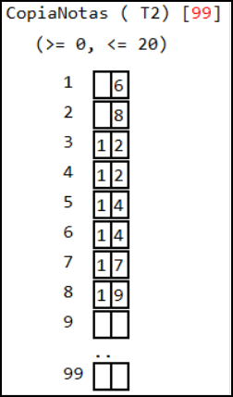
PROC: Mediana: ordenar
/* Ordena a CopiaNotas: Bubble Sort */
Um dos mais simples. Algoritmo:
– procurar menor elemento e trocar com o elemento na 1º posição
– procurar 2ª menor elemento e trocar com o elemento na 2ª posição
– proceder assim até ordenação estar completa
PARA i=1 ATÉ NAlunos - 1 FAZER
posicao_menor = i
PARA j= i + 1 ATÉ NAlunos FAZER
SE CopiaNotas[j] < CopiaNotas[posicao_menor] ENTÃO
posicao_menor ← j
FIMSE
FIMPARA /* j */
auxiliar ← CopiaNotas[i]
CopiaNotas[i] ← CopiaNotas[posicao_menor]
CopiaNotas[posicao_menor] ← auxiliar
FIMPARA /* i */

Slide 32
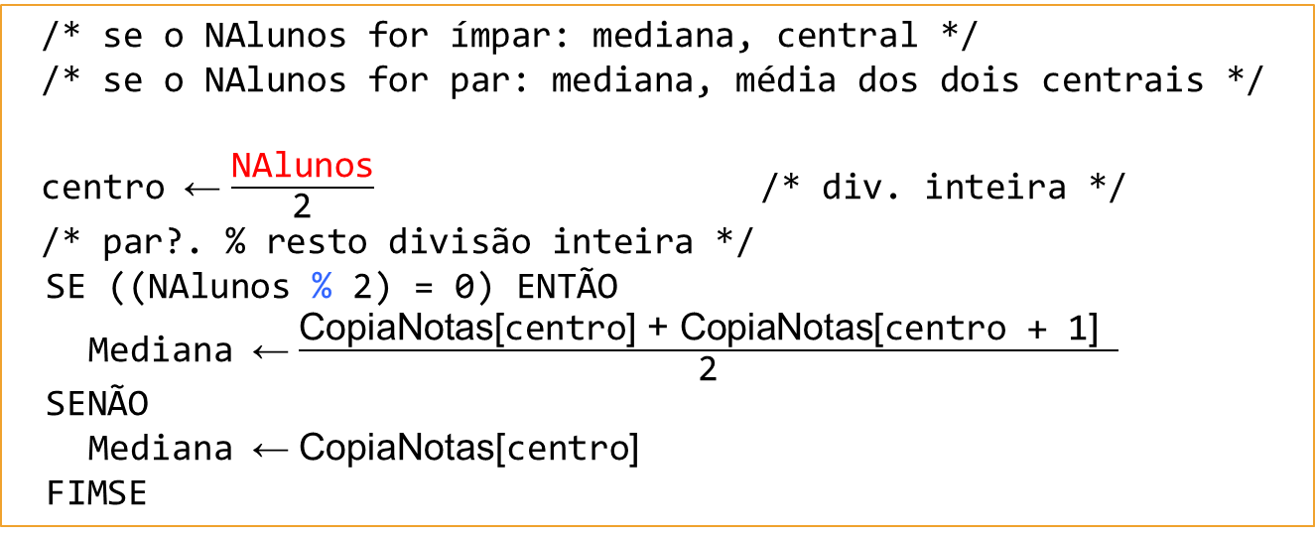
PROC: Mediana: Escolher …
/* se o NAlunos for ímpar: mediana, central */
/* se o NAlunos for par: mediana, média dos dois centrais */
centro ← $\frac{\text{NAlunos}}{\text{2}}$ /* div. inteira */
/* par?. % resto divisão inteira */
SE ((NAlunos % 2) = 0) ENTÃO
Mediana ← $\frac{\text{CopiaNotas}\text{[}\text{centro}\text{] + }\text{CopiaNotas}\text{[}\text{centro}\text{ + 1}\text{]} }{\text{2}}$
SENÃO
Mediana ← CopiaNotas[centro]
FIMSE

Slide 33
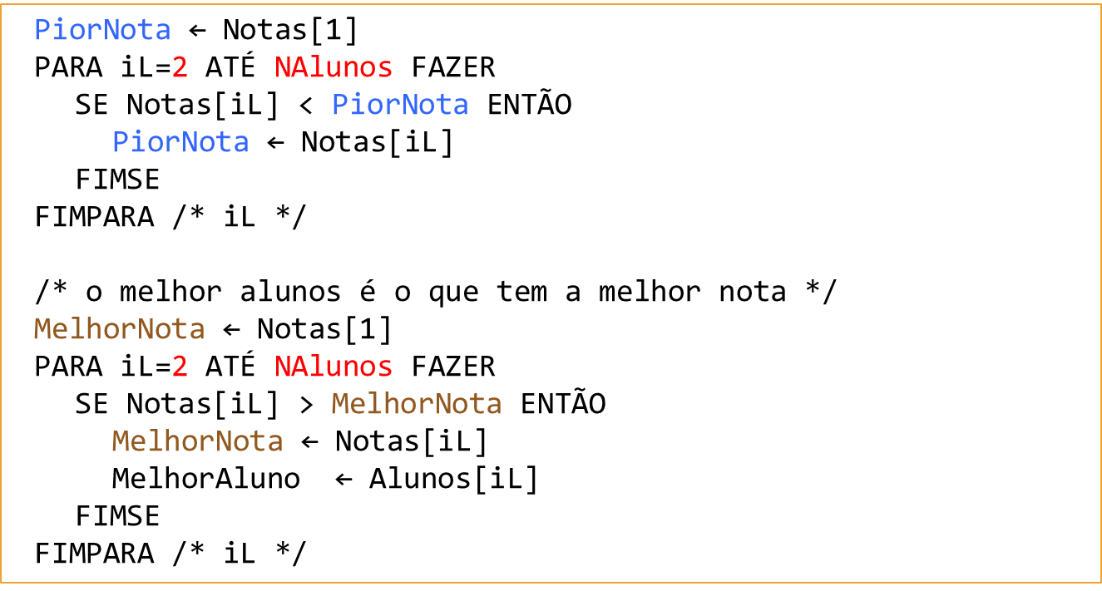
PROC: Melhores e pior …
PiorNota ← Notas[1]
PARA iL=2 ATÉ NAlunos FAZER
SE Notas[iL] < $\text{PiorNota}$ ENTÃO
$\text{PiorNota}$ ← Notas[iL]
FIMSE
FIMPARA /* iL */
/* o melhor alunos é o que tem a melhor nota */
MelhorNota ← Notas[1]
PARA iL=2 ATÉ NAlunos FAZER
SE Notas[iL] > MelhorNota ENTÃO
MelhorNota ← Notas[iL]
MelhorAluno ← Alunos[iL]
FIMSE
FIMPARA /* iL */

Slide 34
Saída de resultados (1)
ESCREVER "Total de alunos: ", TotalAlunos
ESCREVER "Total de alunos aprovados: ", TotalAprovados
ESCREVER "Total alunos reprovados: ", TotalReprovados
ESCREVER "Percentagem de aprovados: ", PercentagemAprovados, " %"
ESCREVER "Média das notas: ", Media
ESCREVER "Mediana: ", Mediana
ESCREVER "Quantidade de modas: ", NModas
ESCREVER "Moda(s):"
PARA iL=1 ATÉ NModas FAZER
ESCREVER Modas[iL] /* Muda de linha */
FIMPARA /* iL */
ESCREVER "Quantidade de modas: ", NModas
ESCREVER "Variância: ", s2
ESCREVER "Desvio padrão: ", s
ESCREVER "Lista alunos aprovados:"

Slide 35
Saída de resultados (2)
ESCREVER "Lista alunos aprovados:"
PARA iL=1 ATÉ TotalAprovados FAZER
ESCREVER ListaAprovados[iL] /* Muda de linha */
FIMPARA /* iL */
ESCREVER "Lista alunos reprovados:"
PARA iL=1 ATÉ TotalReprovados FAZER
ESCREVER ListaReprovados[iL] /* Muda de linha */
FIMPARA /* iL */
ESCREVER "Listas todos alunos + notas:"
PARA iL=1 ATÉ TotalAlunos FAZER
ESCREVER ListaTodosAlunos[iL], " ", ListaTodasNotas[iL]
FIMPARA /* iL */
ESCREVER "Melhor aluno: ", MelhorAluno
ESCREVER "Melhor nota: ", MelhorNota
ESCREVER "Pior nota: ", PiorNota

Slide 36
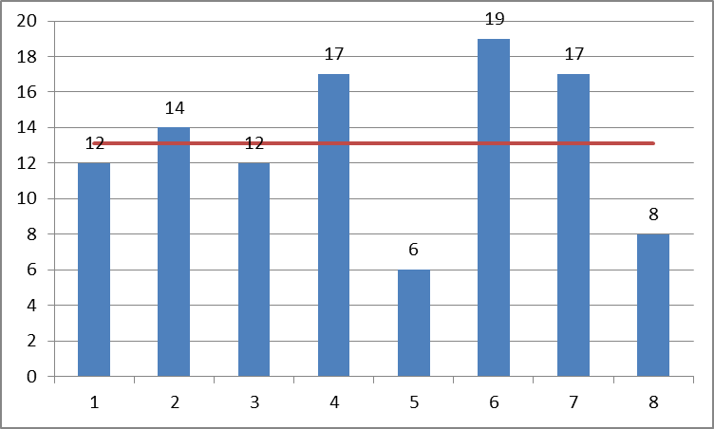
Dados originais: média

Slide 37
modas e mediana

Slide 38
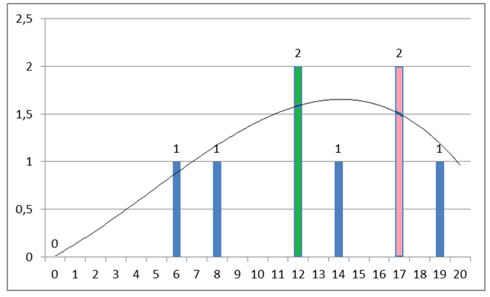
modas e mediana

Slide 39
Pesquisa de dados
Algum aluno teve 16 valores ?
Quantos alunos tiveram 14 ?
O Miguel que nota teve ?
O João tem nota ?

Slide 40
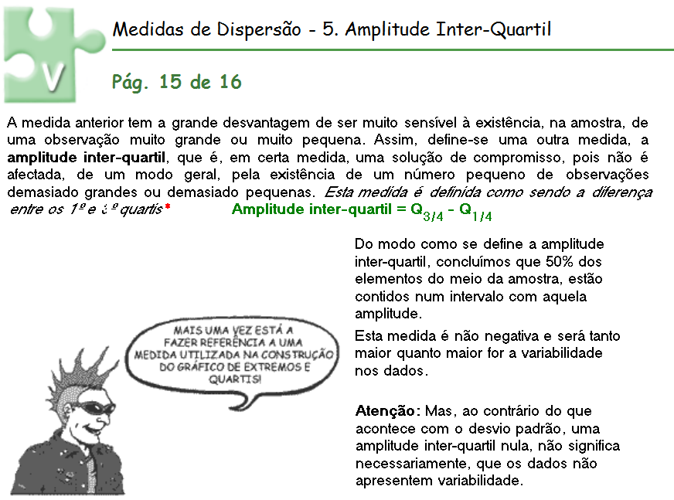
Propostas

